Slide 1
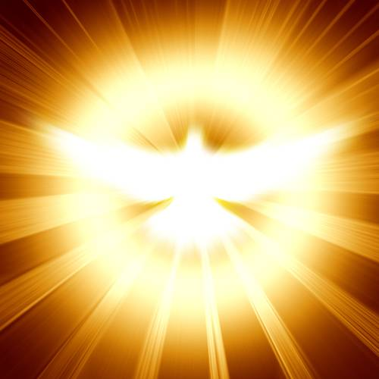
LA PENTECÔTE

Slide 2
Pour qui les diaporamas de « Apprenez-nous à prier » ?
Parents :
retrouver rapidement l’essentiel
Parents avec les enfants :
expliquer, adapter, échanger, préparer…
Et aussi, pour les plus grands, pour les éducateurs…
Apprenez-nous à prier La Pentecôte

Slide 3
L’ÉVÉNEMENT
La venue de l’Esprit-Saint
Apprenez-nous à prier La Pentecôte

Slide 4
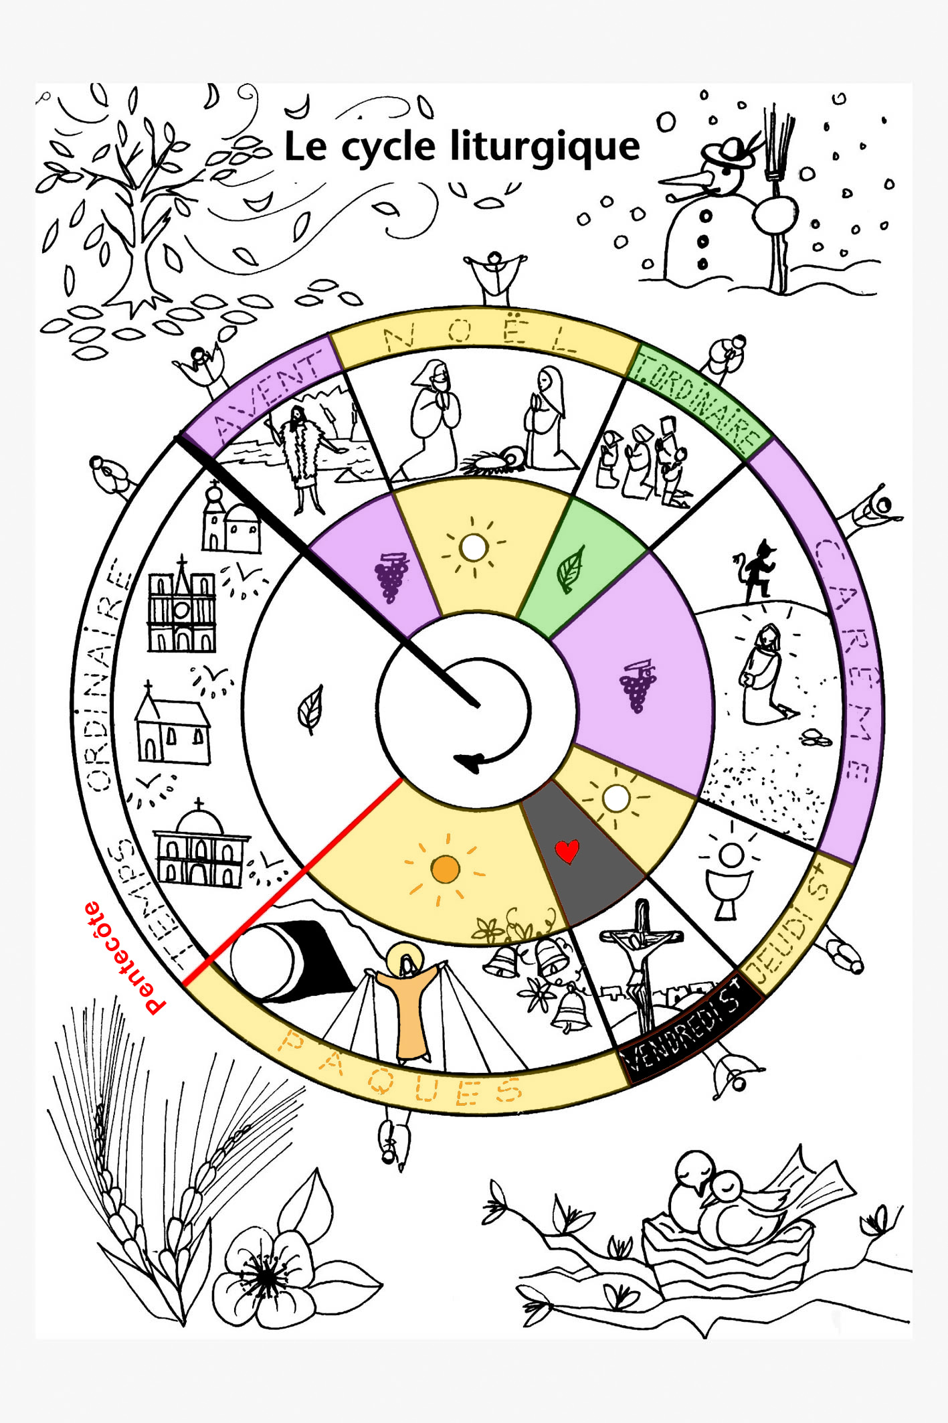
Fête de la Pentecôte :
le cinquantième jour
après Pâques
(sept semaines)
À la messe, les ornements sont rouges.
Apprenez-nous à prier La Pentecôte

Slide 5
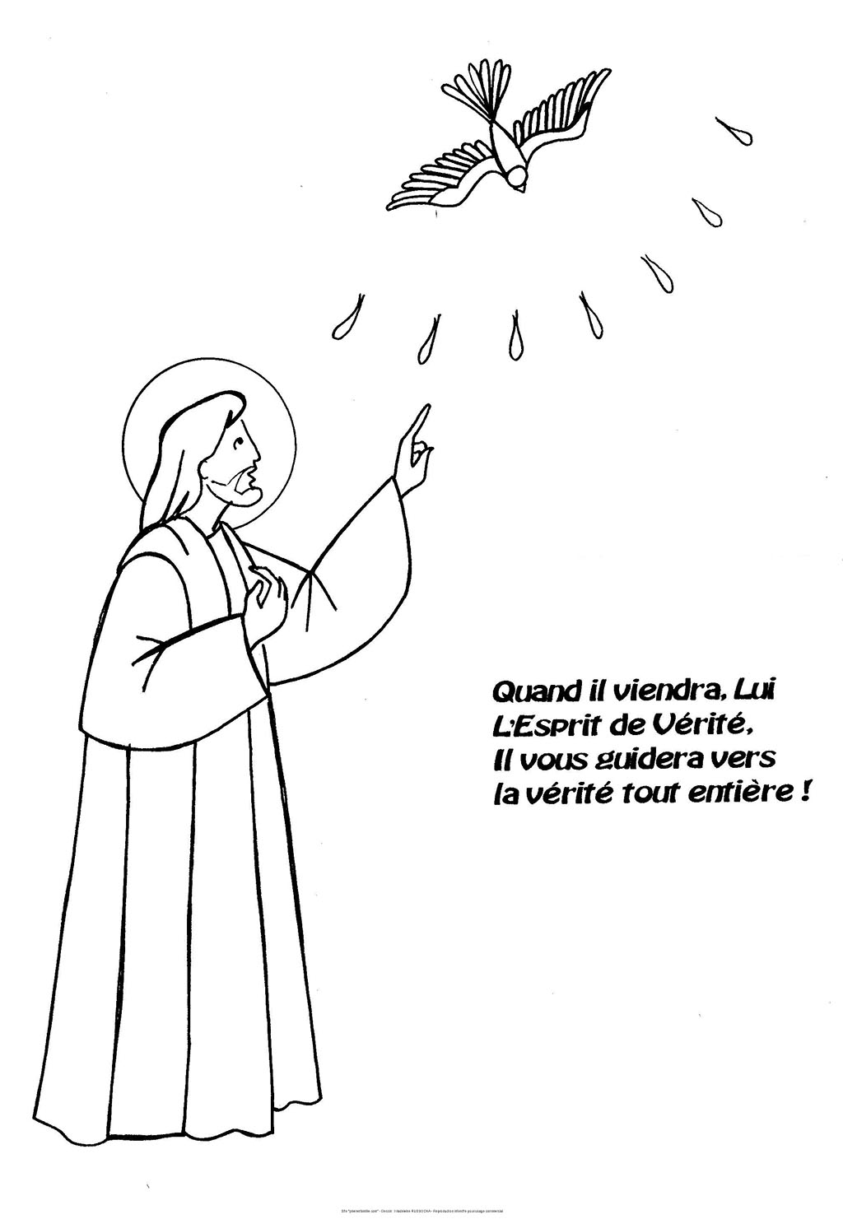
Jésus avait annoncé la venue de l’Esprit Saint
Et avant de remonter au Ciel,
Jésus avait dit à ses disciples
de rester à Jérusalem
jusqu’à la venue de
l’Esprit Saint :
Demeurez dans la ville
jusqu’à ce que
vous soyez revêtus
de la force d’en haut.
(Lc 24, 49)
Apprenez-nous à prier La Pentecôte

Slide 6
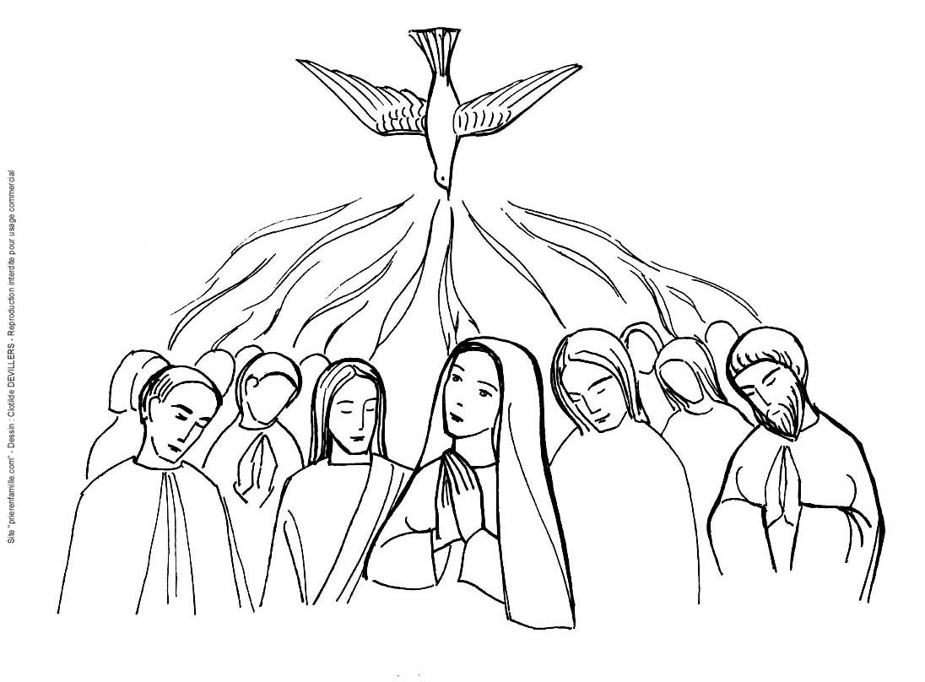
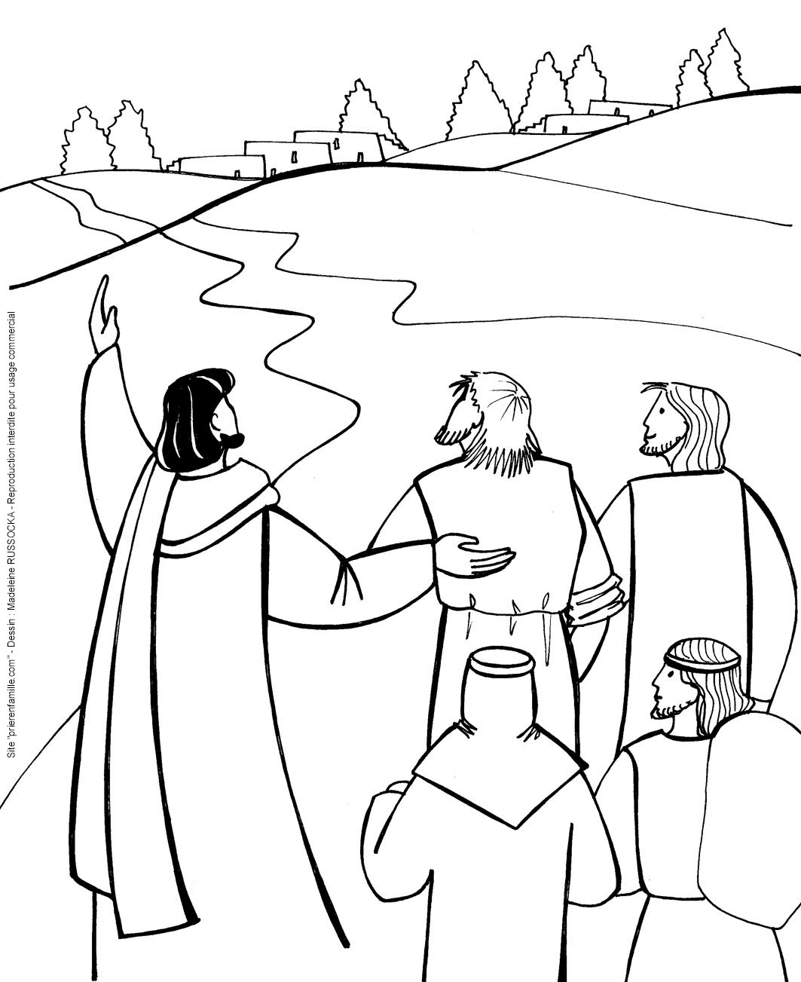
Quelle est cette force que doivent recevoir les Apôtres ?
Une force pour l’envoi en mission
Vous allez recevoir une force
quand le Saint-Esprit viendra sur vous…
(Ac 1, 8)
…Vous serez alors mes témoins
à Jérusalem,
dans toute la Judée et la Samarie,
et jusqu’aux extrémités de la terre. »
(Ac 1, 8)
Apprenez-nous à prier La Pentecôte

Slide 7
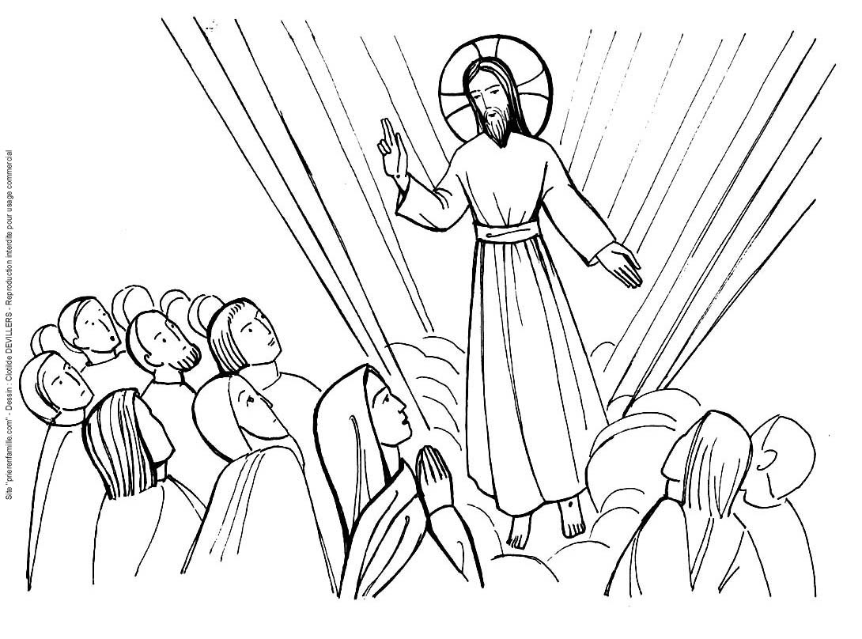
Jésus est remonté au Ciel,
Il n’est plus visible sur la terre…
mais Il ne nous abandonne pas
Je ne vous laisse pas orphelins (Jn 14, 18)
L’Esprit-Saint, d’une manière invisible, va prendre le relai
et continuer son action pour nous guider vers le Ciel.
Apprenez-nous à prier La Pentecôte

Slide 8
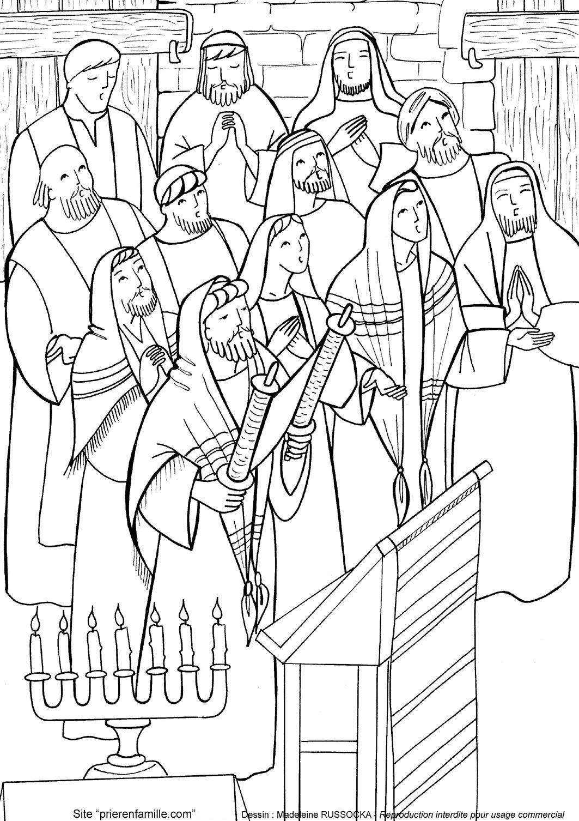
En attendant la venue de l’Esprit Saint, les Apôtres sont réunis au Cénacle
Tous persévéraient
dans la prière,
avec quelques femmes,
dont Marie, mère de Jésus
(Ac 1,1)
Au bout de 10 jours…
Apprenez-nous à prier La Pentecôte

Slide 9
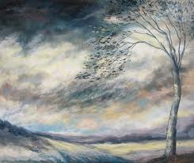
Tout à coup, vint du ciel un bruit, comme un grand coup de vent
qui remplit toute la maison où ils se tenaient…
(Ac 2, 2)
Apprenez-nous à prier La Pentecôte

Slide 10
…Les Apôtres reçoivent l’Esprit-Saint
…Et ils virent apparaître, semblables à du feu, des langues
qui se divisaient, et il s'en posa une sur chacun d'eux. . (Ac 2, 3)
Tous furent alors remplis de l'Esprit Saint. (Ac 2, 4)
Apprenez-nous à prier La Pentecôte

Slide 11
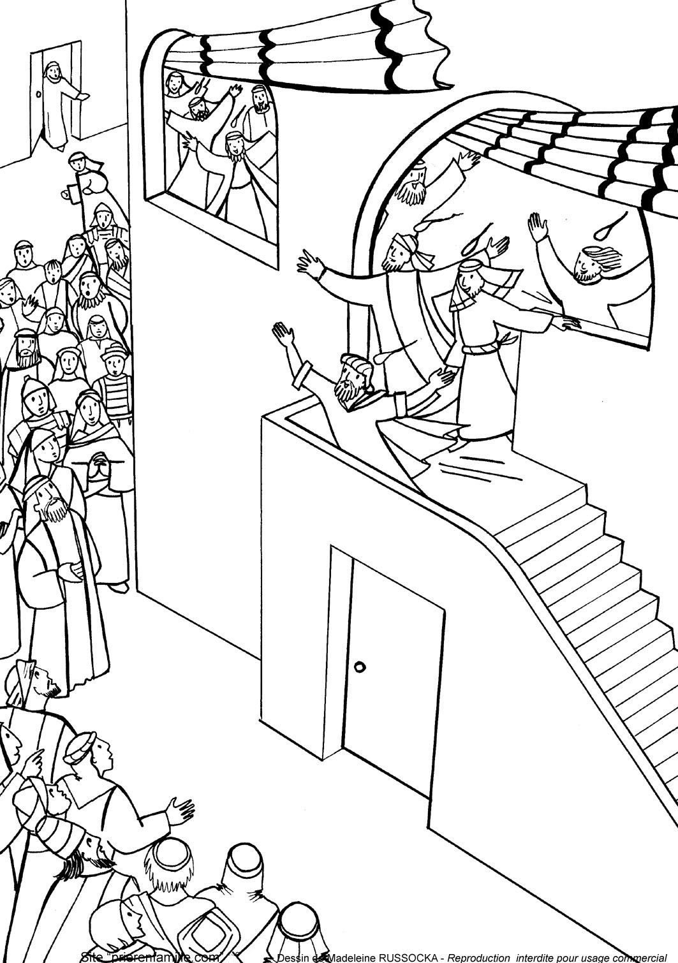
… Et ils se trouvent transformés !
Ils restaient enfermés par peur
des juifs…
…soudain, ils n’ont plus peur !
Ils sortent et se sentent
poussés à parler de Jésus
à tout le monde ! (Ac 2, 4)
Et ils se mirent à parler
en d’autres langues,
selon que l’Esprit
leur donnait de s’exprimer.
(Ac 2, 4)
Apprenez-nous à prier La Pentecôte

Slide 12
Un grand vent,
des langues de feu,
une force nouvelle,
parler en d’autres langues…
… autant de SIGNES d’une Présence,
d’une Force qu’on ne voit pas,
mais qui est bien là :
c’est le Saint-Esprit
Apprenez-nous à prier La Pentecôte

Slide 13
Le Saint Esprit :
une Présence, une Force qu’on ne voit pas
Le mot ‘’esprit’’ - en latin ‘’spiritus’’ -
signifie : souffle, air, vent.
Pas plus que le vent, le souffle ou l’air,
on ne peut voir le Saint-Esprit…
Apprenez-nous à prier La Pentecôte

Slide 14
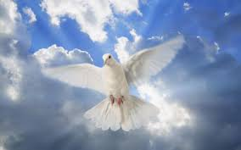
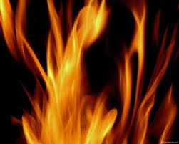
Pour nous faire comprendre ce que nous ne pouvons pas voir,
le Saint-Esprit a utilisé :
la colombe
( au Baptême de Jésus)
les flammes de feu
( à la Pentecôte)
Mais d’abord, le Saint-Esprit… qui est-il ?
Apprenez-nous à prier La Pentecôte

Slide 15
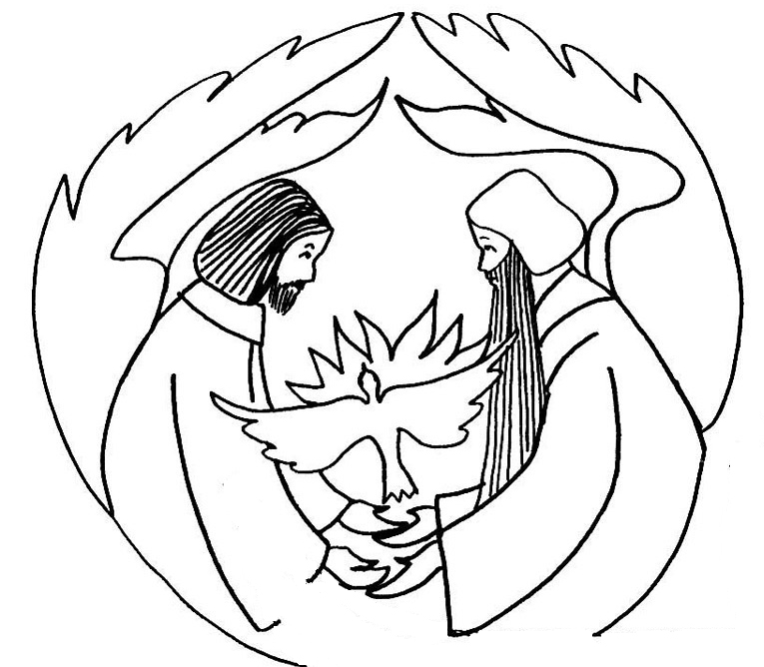
Le Saint Esprit est l’ESPRIT d’AMOUR
entre le Père et le Fils
Il est un échange d’amour
entre le Père et le Fils :
Un amour si grand, si profond,
qu’il est lui-même une Personne,
une Personne divine.
Le Saint Esprit est Dieu,
le Père est Dieu,
le Fils est Dieu.
Un seul Dieu en Trois Personnes.
Apprenez-nous à prier La Pentecôte

Slide 16
On ne peut voir le Saint-Esprit…
mais c’est par son action
qu’on comprendra mieux
sa descente sur les Apôtres…
Apprenez-nous à prier La Pentecôte

Slide 17
L’action du Saint Esprit dans les Apôtres
Ils étaient faibles et timides :
Le Saint Esprit les remplit de force et leur donne le courage d’affronter les pires difficultés et la mort, pour rendre témoignage à Jésus-Christ jusqu’aux extrémités de la terre. (Ac 1, 8)
Ils étaient ignorants :
Il leur enseigne toute vérité
Quand il viendra, lui, l’Esprit de vérité,
il vous guidera vers la vérité tout entière. ( Jn 16, 13)
Ils étaient pleins de défauts :
Il purifie leur cœur et Ils deviennent
le sel de la terre et la lumière qui brille devant les hommes.
(Mt 5, 13. 16)
Apprenez-nous à prier La Pentecôte

Slide 18
LA PENTECÔTE
La naissance de l’Église
Apprenez-nous à prier La Pentecôte

Slide 19
Sortis du Cénacle, les Apôtres sont poussés à parler de Jésus aux foules qui étaient là :
‘’Il nous est impossible de nous taire
sur ce que nous avons vu et entendu’’. (Ac 4, 20)
Il y avait beaucoup d’étrangers à Jérusalem, car c’était un jour
de grand pèlerinage
et chacun les comprenait dans sa propre langue (Ac 2, 6).
Que disait Pierre ?
‘’Ce Jésus que vous avez crucifié,… Dieu l’a ressuscité :
nous en sommes tous témoins’’. (Ac 2, 24. 32)
Apprenez-nous à prier La Pentecôte

Slide 20
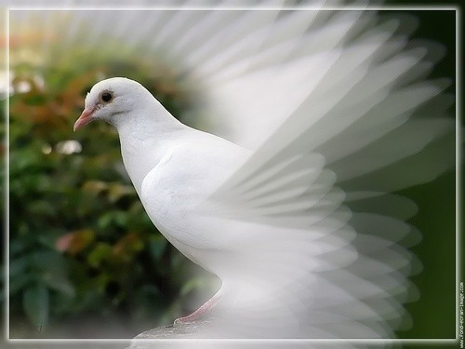
Touchés au cœur. les auditeurs dirent à Pierre et aux autres :
‘’Frères, que devons-nous faire ?’’
Pierre répondit :
‘’Convertissez-vous et que chacun soit baptisé
au nom de Jésus-Christ pour le pardon des péchés.
Vous recevrez alors le don du Saint-Esprit.’’
Ceux qui avaient accueilli la parole de Pierre furent baptisés.
Ce jour-là, environ 3000 personnes se joignirent à eux. (Ac 2, 36-41)
Apprenez-nous à prier La Pentecôte

Slide 21
Les jours suivants, les Apôtres continuent à annoncer Jésus-Christ mort et ressuscité, unique Sauveur (Ac 4, 12) :
de nouveaux croyants reçoivent le baptême.
En quelques jours, c’est toute une communauté qui se constitue.
Ils se montraient assidus aux instructions des Apôtres,
fidèles à la communion fraternelle,
à la fraction du pain et aux prières. (Ac, 2 42)
Ainsi, l’Église se développe rapidement :
L’Église était en paix dans toute la Judée, la Galilée et la Samarie ;
elle se construisait et elle marchait dans la crainte du Seigneur ; réconfortée par l’Esprit Saint, elle se multipliait.
(Ac 9, 31)
Apprenez-nous à prier La Pentecôte

Slide 22
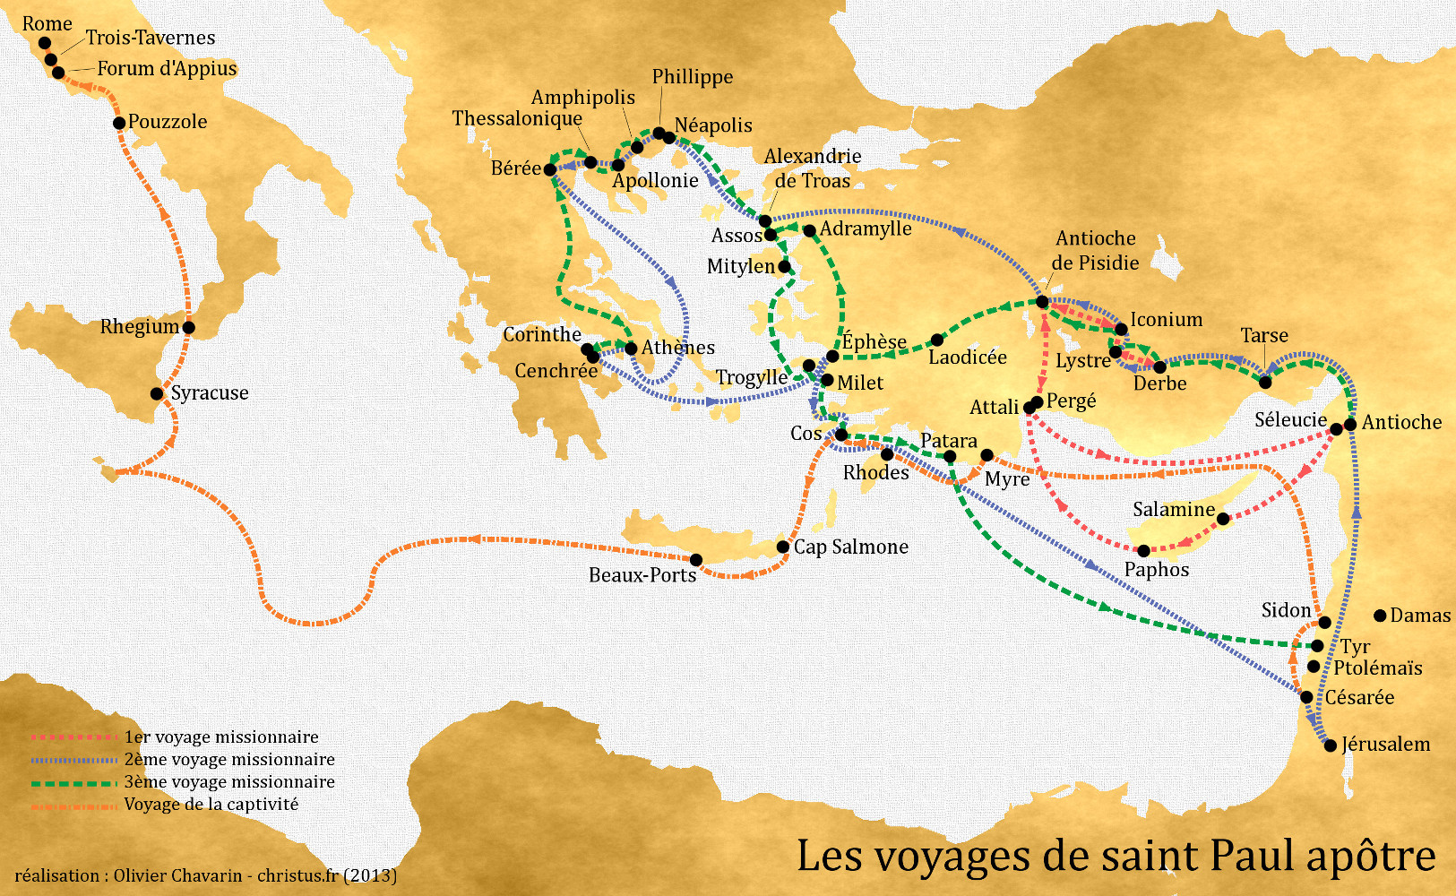
Les débuts de l’Église
L’histoire de cette Église naissante est racontée dans les Actes des apôtres :
- le développement de l’Église,
- très vite, les persécutions contre les premiers chrétiens,
- entraînant l’exil de beaucoup d’entre eux,
- leur dispersion permet l’extension rapide de la Bonne Nouvelle
parmi les païens, grâce aux voyages de saint Paul, grand missionnaire.
Apprenez-nous à prier La Pentecôte

Slide 23
Qu’est-ce que l’Église ?
Dieu veut que tous les hommes soient sauvés
et parviennent à la connaissance de la vérité (1 Tm 2, 3)
La communauté de tous les baptisés, croyant en Jésus-Christ,
a reçu le nom de ’’ÉGLISE’’
Elle est la famille des enfants de Dieu,
Elle est le Peuple de Dieu en route vers le Ciel,
sous la conduite de l’Esprit-Saint,
Elle est le corps du Christ,
Il est la Tête, nous sommes les membres :
nous ne pouvons pas nous séparer de Lui.
Apprenez-nous à prier La Pentecôte

Slide 24
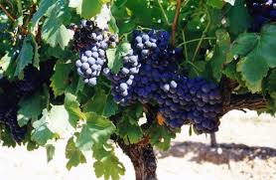
L’Église, corps du Christ
Jésus fait la comparaison avec la Vigne :
Je suis la Vigne,
vous êtes les sarments…
Sans Moi,
vous ne pouvez rien faire… (Jn 15, 1-8)
L’Eglise ne comprend pas seulement les chrétiens vivant actuellement sur toute la terre. Elle comprend aussi :
- ceux qui sont déjà arrivés au ciel : les saints,
- ceux qui, après leur mort, doivent se purifier avant d’y entrer.
Apprenez-nous à prier La Pentecôte

Slide 25
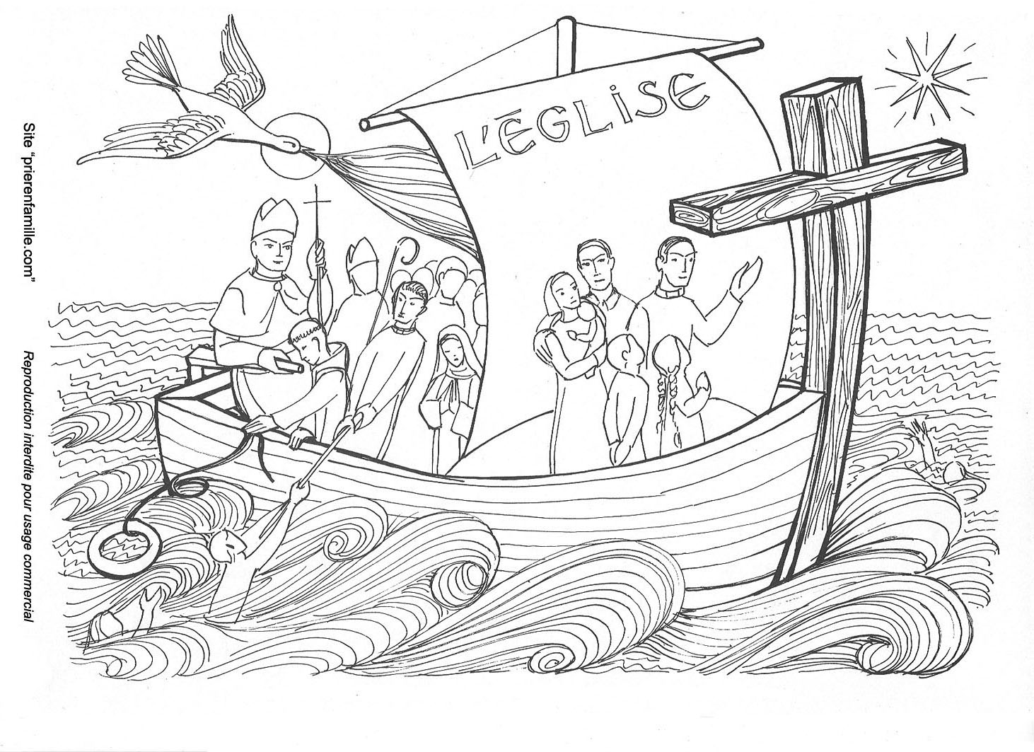
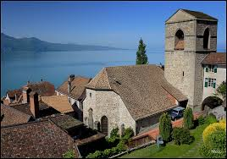
Ne pas confondre…
« Église » et « église »
L’Église est
la communautés des baptisés :
les fidèles, les prêtres, les évêques,
soumis au Pape,
représentant du Christ sur la terre
L’église est le bâtiment,
la maison où l’on va à la messe.
C’est la ‘’maison de Dieu’’
à qui est dû un très grand respect
Apprenez-nous à prier La Pentecôte

Slide 26
COMMENT VIVRE
DE L’ESPRIT DE LA PENTECÔTE
…tous les jours de notre vie !
Apprenez-nous à prier La Pentecôte

Slide 27
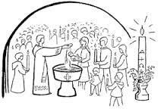
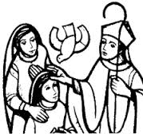
Les Apôtres ont reçu l’Esprit Saint… Et nous ?
Nous n’étions pas là au jour de la Pentecôte : nous n’avons pas pu, comme les Apôtres, recevoir le Saint Esprit. Mais
nous Le recevons dans tous les sacrements, et plus spécialement :
dans le Baptême
qui nous fait enfants de Dieu
et
dans la Confirmation,
où l’Esprit Saint renforce l’action
du baptême dans nos âmes.
Apprenez-nous à prier La Pentecôte

Slide 28
L’action du Saint Esprit en nos âmes
est la même que pour les Apôtres
Le Saint-Esprit, c’est Dieu présent et agissant dans nos âmes.
Il veut nous former à la ressemblance de Jésus :
Soyez saints parce que Je suis saint, Moi le Seigneur votre Dieu
(Lv 19, 2)
Avec Lui, nous apprenons à :
adorer Dieu en esprit et en vérité (Jn 4, 24)
connaître la vérité :
L’Esprit de vérité vous guidera vers la vérité tout entière. (Jn 16, 13)
nous aimer les uns les autres comme Lui nous aime
Aimez-vous les uns les autres comme je vous ai aimés. (Jn 13, 34)
Apprenez-nous à prier La Pentecôte

Slide 29
Le Saint Esprit purifie notre cœur
en l’éclairant sur ce qui n’est pas bien dans notre vie.
Il nous fait regretter ce qui est mal et en demander pardon.
Lave-moi de mes fautes, purifie-moi de mon péché…
Tu veux au fond de moi la vérité,
dans le secret tu m’apprends la sagesse.
(Ps 50, 4. 8)
Quand on demande pardon, le Saint Esprit pardonne toujours.
Il nous aide à éviter le mal et à faire le bien
en nous donnant la force et le courage dont nous avons besoin
Je peux tout en celui qui me rend fort (Ph 4, 13)
Apprenez-nous à prier La Pentecôte

Slide 30
Comment honorer le Saint Esprit
présent dans nos âmes ?
1 - L'adoration
2 – L’action de grâce
3 - La fidélité et la docilité à ses inspirations
4 - Respecter notre corps
5 - Invoquer sa lumière et sa force
avant nos principales actions...
Apprenez-nous à prier La Pentecôte

Slide 31
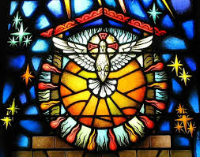
1 - L'adoration
Avec le Père et le Fils, l’Esprit-Saint est
un seul et même Dieu
"Avec le Père et le Fils,
Il reçoit même adoration
et même gloire".
(Credo)
Apprenez-nous à prier La Pentecôte

Slide 32
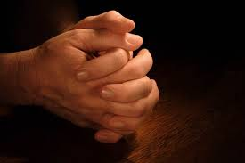
2 – L’action de grâces
Qu'as-tu, que tu n'aies reçu ? Et si tu l'as reçu,
pourquoi te vanter comme si tu ne l'avais pas reçu ? (1 Co 4, 7)
Dieu nous a tout donné :
tout ce que nous avons doit Lui revenir en action de grâces.
Apprenez-nous à prier La Pentecôte

Slide 33
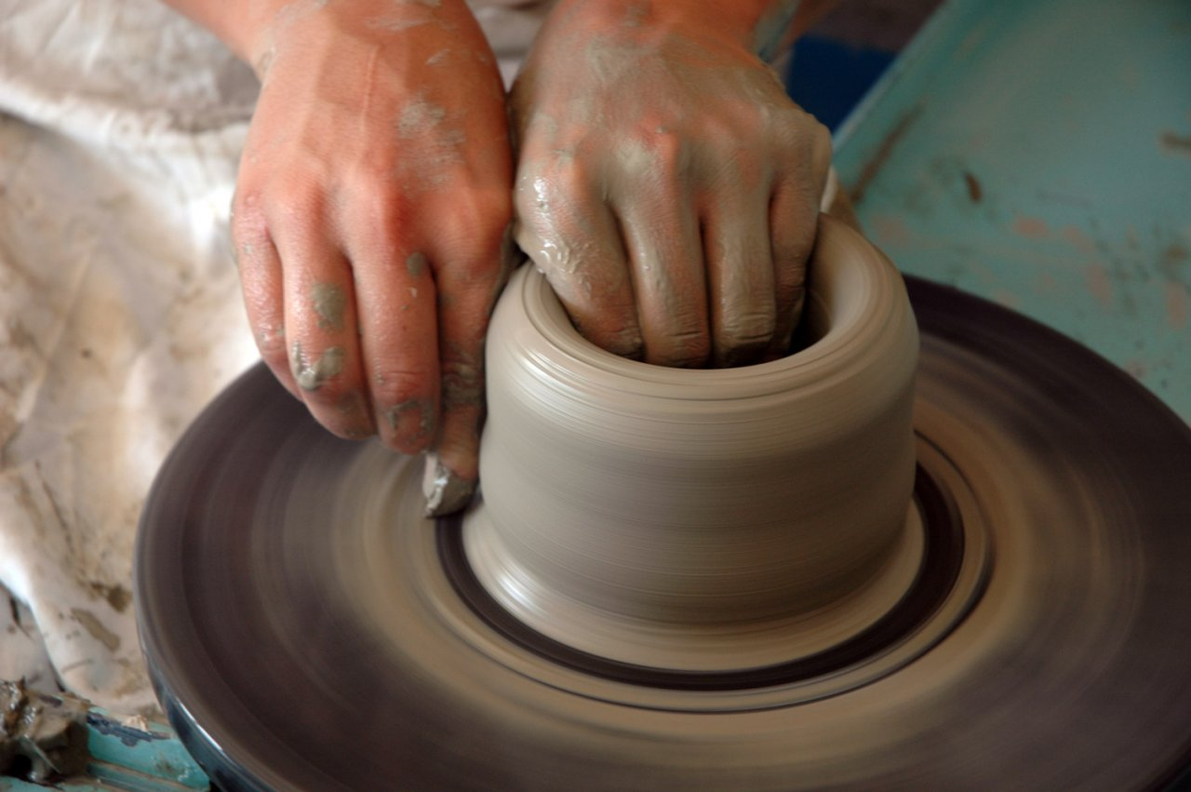
3 - La fidélité et la docilité à ses inspirations
Rester à son écoute, attentif à sa présence intérieure,
et souples sous sa direction
comme l'argile dans la main du potier (Jr 18, 6).
Apprenez-nous à prier La Pentecôte

Slide 34
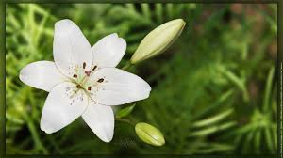
4 - Respecter notre corps
Dieu veut nous voir vivre dans la pureté :
Ne savez-vous pas que votre corps est le temple du Saint Esprit ?
Vous avez été rachetés à grand prix. Glorifiez Dieu,
et portez-le dans votre corps.
(1 Co 6, 19-20)
Apprenez-nous à prier La Pentecôte

Slide 35
5 - Invoquer sa lumière et sa force
avant nos principales actions, une décision à prendre,
un entretien difficile, pour surmonter une tentation,
avant de recevoir les sacrements.
On peut le prier avec le Viens, Esprit saint, le Viens Esprit Créateur
ou toute autre invocation de notre choix.
Apprenez-nous à prier La Pentecôte

Slide 36
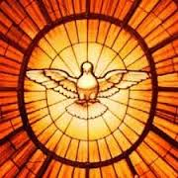
Avec la Pentecôte se termine le Temps Pascal
Jésus a terminé sa mission de Sauveur,
Il est remonté au Ciel, à la droite du Père.
On n’allumera plus le cierge pascal,
(sauf pour les baptêmes).
Le Saint-Esprit
demeure
notre Défenseur
Apprenez-nous à prier La Pentecôte

Slide 37
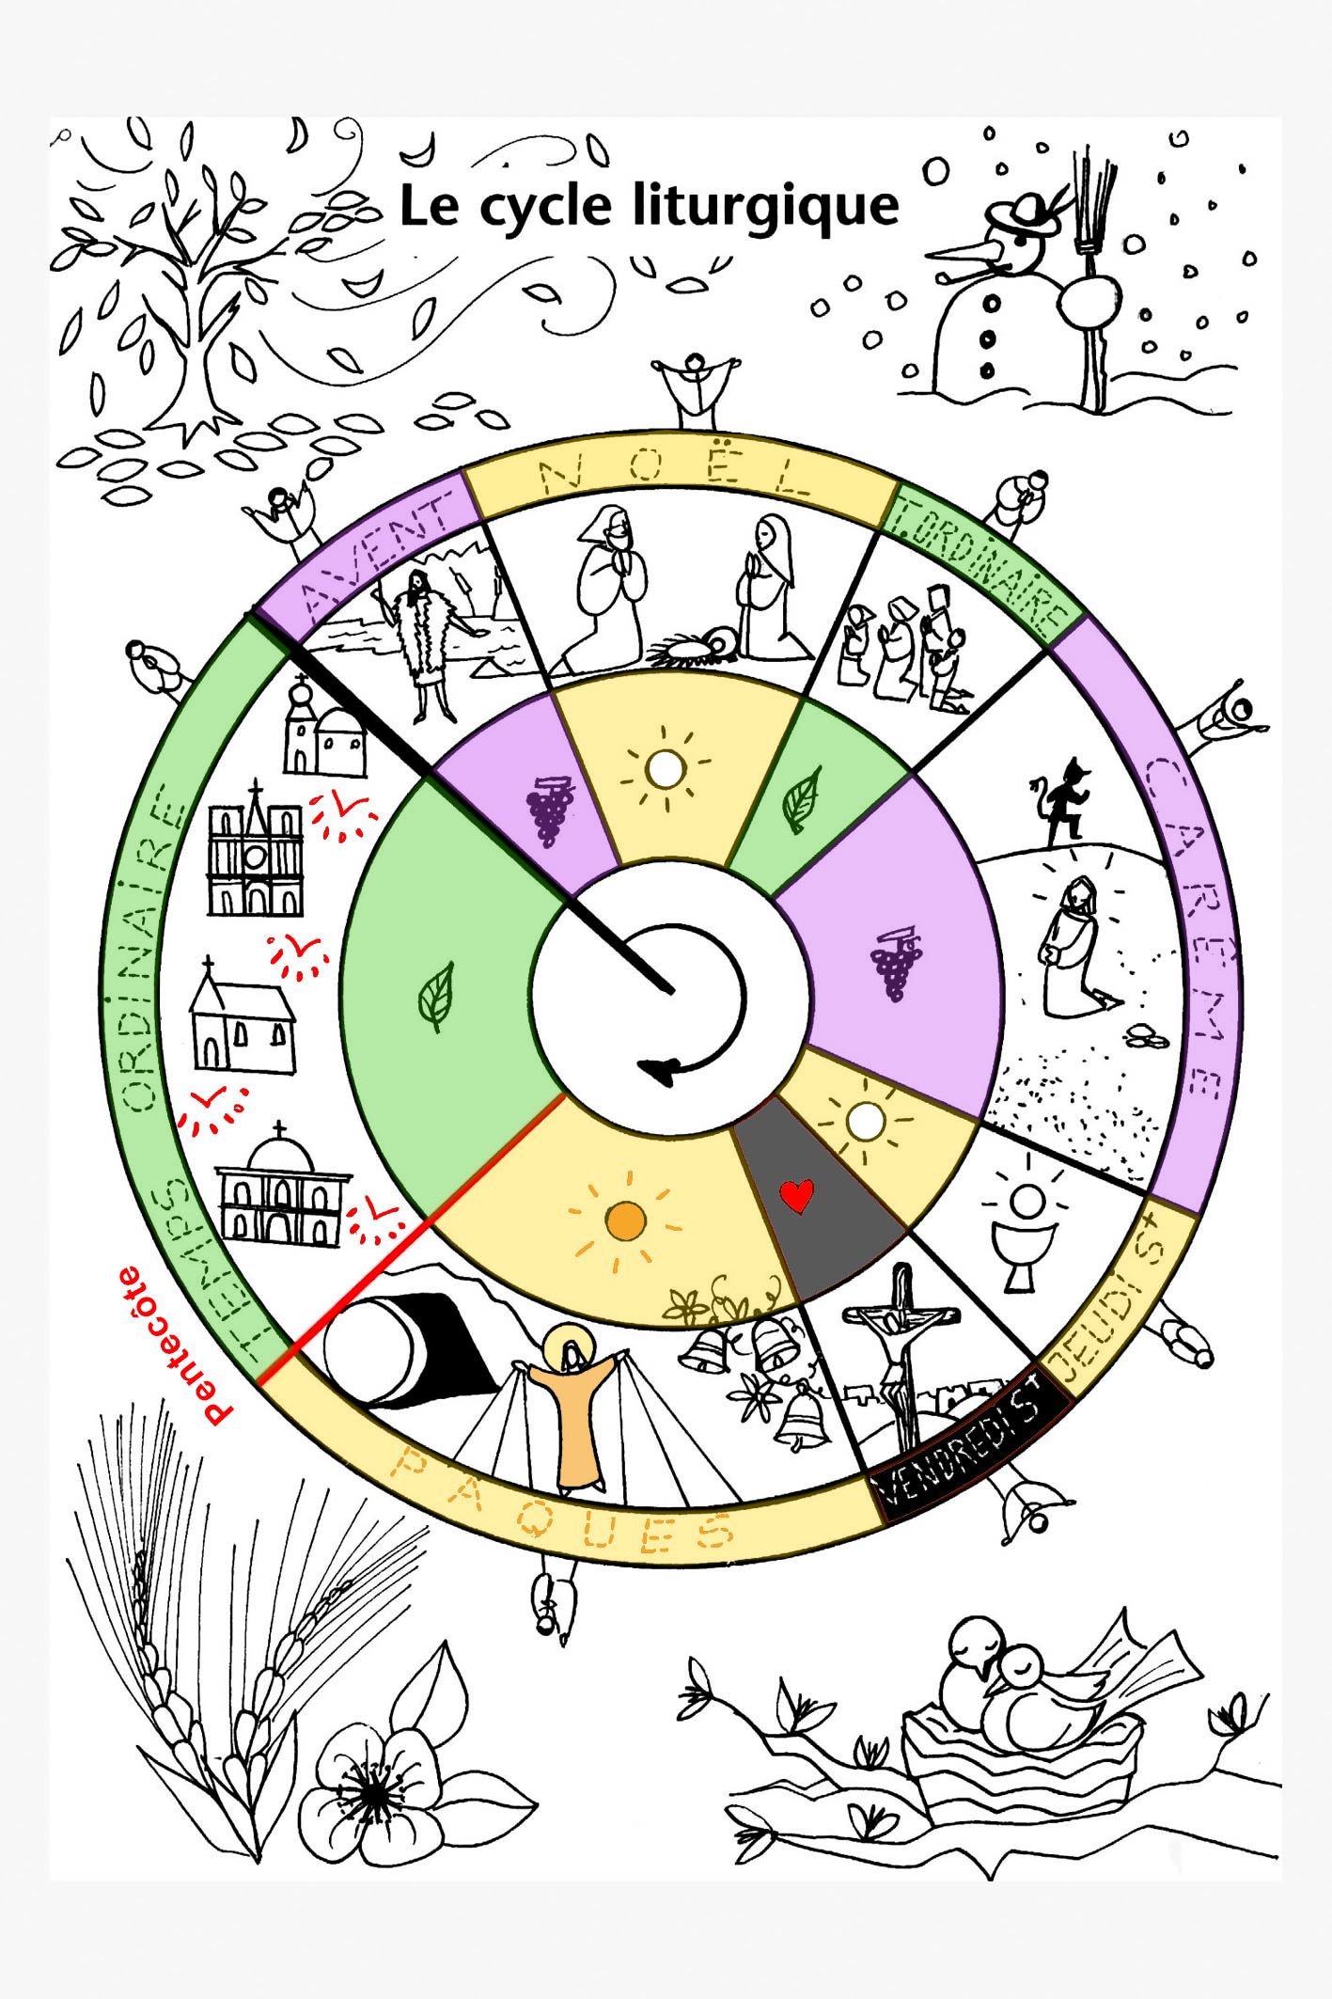
La période dans laquelle nous entrons maintenant, c’est,
jusqu’à la fin
de l’année liturgique,
LE TEMPS DE L’ÉGLISE
où l’Esprit Saint
continue son œuvre de sanctification des âmes
dans l’Église.
Apprenez-nous à prier La Pentecôte

Slide 38
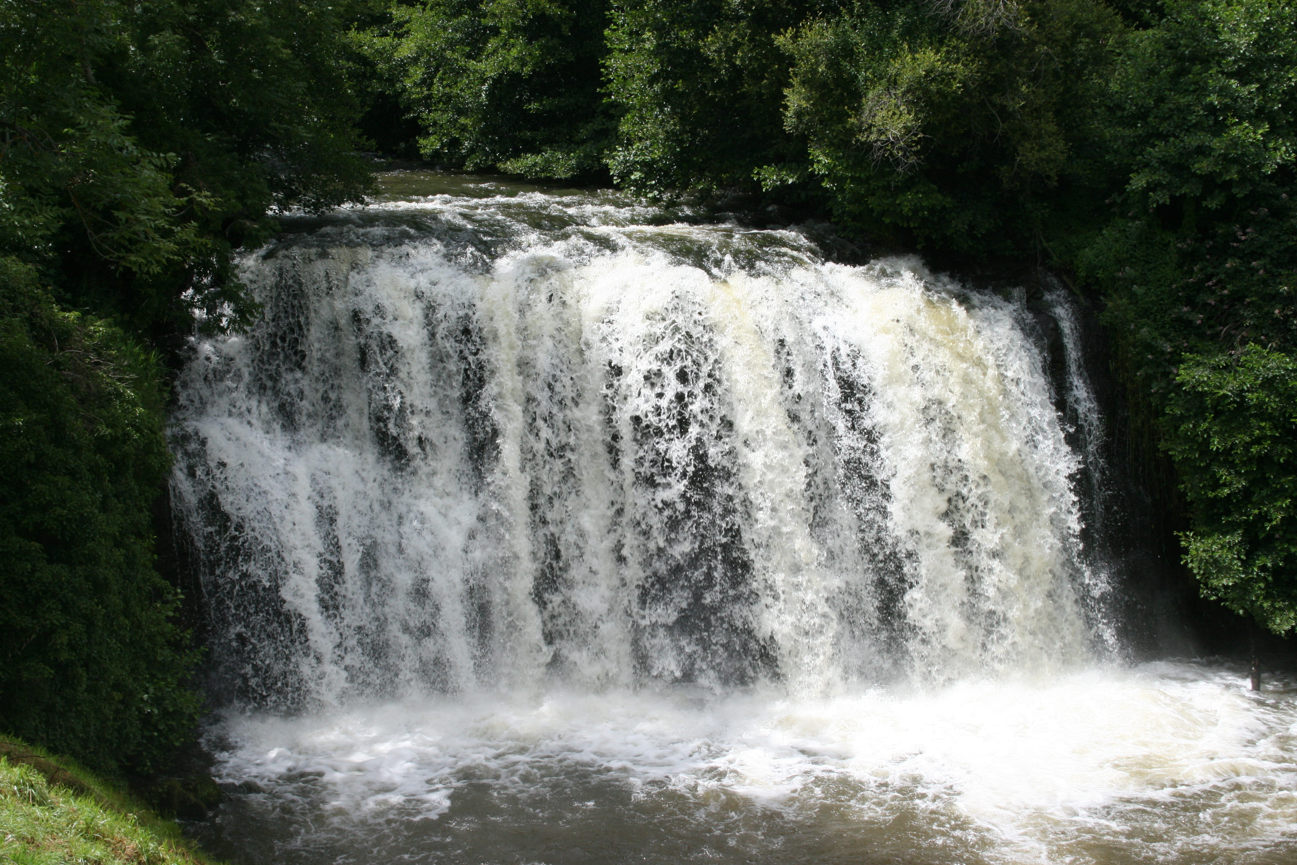
Esprit Saint…
Esprit-Saint…
source vive !
Source vive !

Slide 39
Quelques liens pour compléter :
Vivre la Pentecôte avec les enfants
Parler du Saint-Esprit et de la Pentecôte
avec les plus petits
Dessin : le jour de la Pentecôte
Autre dessin
Ensemble de prières pour la Pentecôte
Se préparer à la fête de la Pentecôte (neuvaine)
Tous les diaporamas
Page d’accueil du site
Apprenez-nous à prier La Pentecôte

Slide 40
DOCUMENTATION
Parents et éducateurs
Vivre l’année liturgique avec les enfants
Pour que s’épanouisse la foi du tout-petit
Éduquer pour le bonheur
Autres écrits
Apprenez-nous à prier La Pentecôte

